Slide 1
Активные методы
обучения

Slide 2
y
10
10
10
10
1
y + 1=40
Визуализация

Slide 3
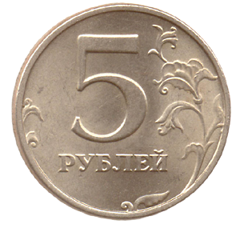
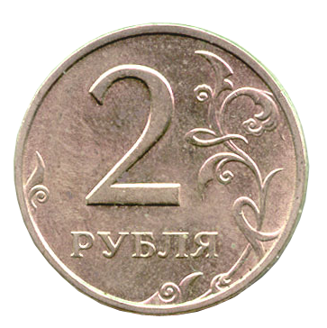
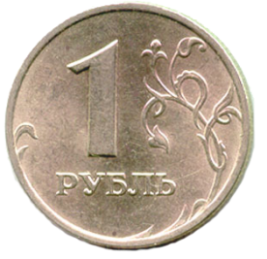
у
=
–
у – 8 = 7

Slide 4
x
5
2
2

Slide 5


Подумай!
Коля с Олей нашли площадь прямоугольника.
Но ответы получились разные.
- Кто из них решил неверно?
- Какая ошибка допущена?
15
Проверь !
3 см
16
5 см

Slide 6
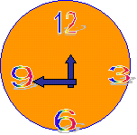
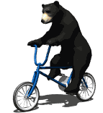
?
Встречное движение

Slide 7
Тема урока: Проверка деления
36:3
36:2
60:4
60:5
36:3=12
36:2=18
60:4=15
60:5=14
У учителя ошибка

Slide 8

Нестандартное сложение через 10
Тема «Нумерация чисел от 1 до 10»
1
6
2
7
3
8
4
9
5
10

Slide 9
К уроку по теме:«Решение примеров вида + 5,6,7,8,9
(общий приём сложения)
1 2 3 4
6 7 8 ?

Slide 10
Сколько всего пальцев?

Slide 11
К уроку по теме:«Решение примеров вида + 5,6,7,8,9
(общий приём сложения)

Slide 12
73689 : 87 – 96064 : 158 + 310726 =
500100 – 356 ∙ 101 + 78052 : 26 ∙ 48 =
71370 : 234 ∙ 243 + 695 ∙ 50 – 2884 : 28 =
Вагончики

Slide 13
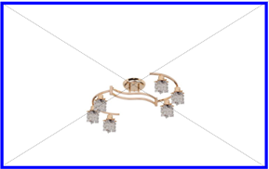
Ситуации из жизни

Slide 14
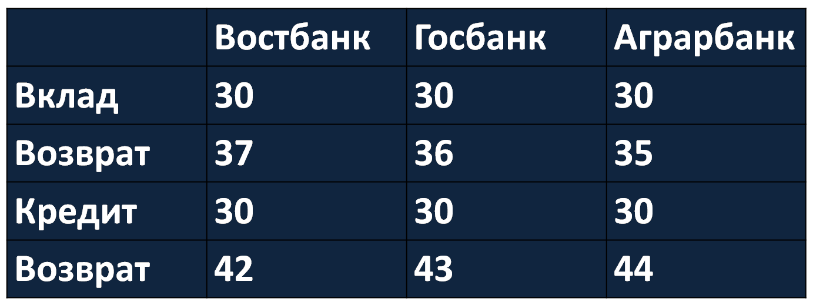

Slide 15
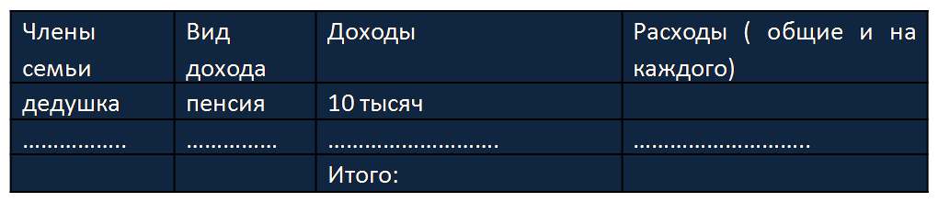
Ролевая игра

